Slide 1
SALUD EN TODAS LAS POLÍTICAS
E INTERSECTORIALIDAD
JOSE FERNANDO VALDERRAMA VERGARA
MD. PhDc. MPH. MSc. Ep
Subdirector de Enfermedades Transmisibles

Slide 2
Contenido
Desigualdad e inequidad
Articulación Intersectorial
Evolución de la concepción de la salud
1
2
3

Slide 3
1. Desigualdad e inequidad

Slide 4
Salud en Todas las Políticas e intersectorialidad en Colombia 2018
Estrategia Ciudades, Entornos y Ruralidad Saludable CERS
Entornos como potencializadores de territorios saludables

Slide 5
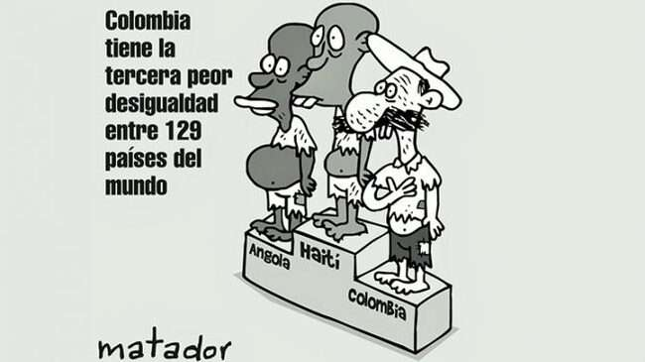
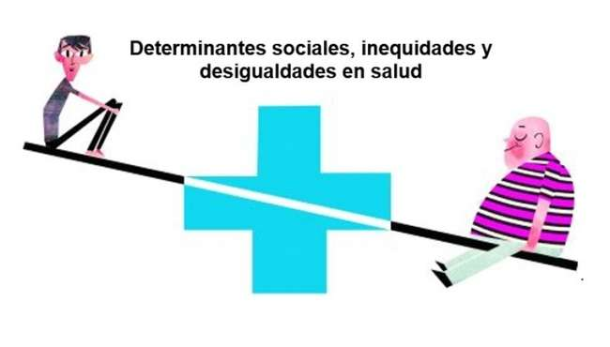

Slide 6
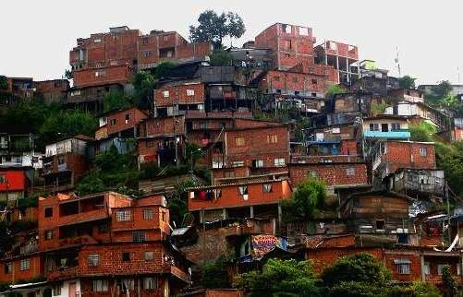
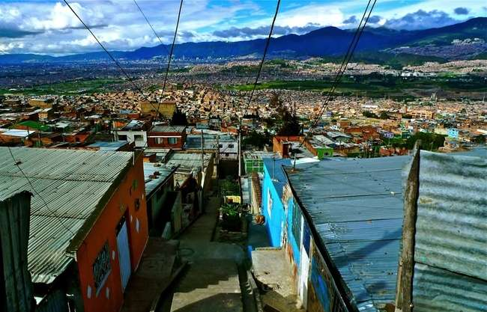
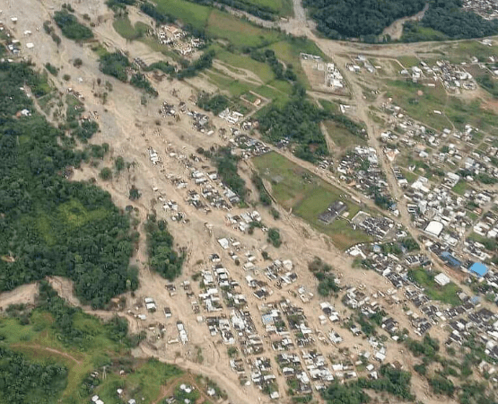
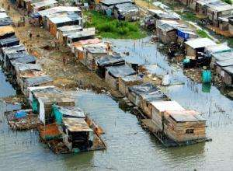
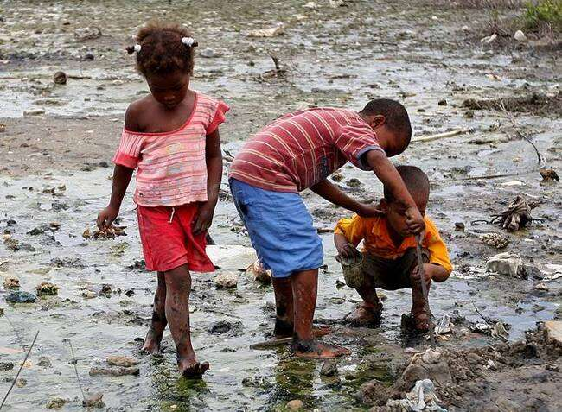
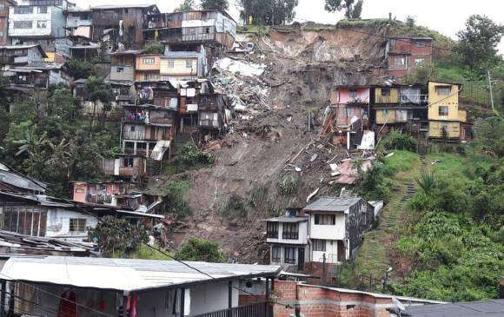
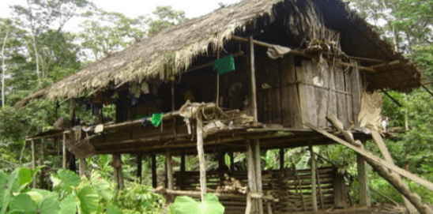
Ciudad Bolívar – Cazucá
Soacha y Bogotá
Comuna 13. Medellín
Mocoa - Putumayo
Título
Calle 53 Ciénaga de la virgen Cartagena
Manizales
INEQUIDADES

Slide 7
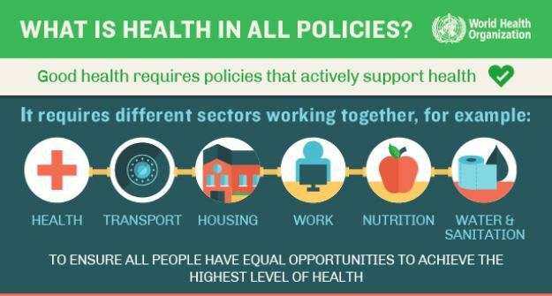
¿QUÉ ES SALUD EN TODAS LAS POLÍTICAS?
Una buena salud requiere políticas que soporten activamente el desarrollo, bienestar y calidad de vida de la población
Esto inplica diferentes sectores trabajando juntos, por ejemplo:
SALUD TRANSPORTE VIVIENDA TRABAJO AGRICULTURA AGUA Y
SANEAMIENTO
legitimidad, rendición de cuentas, transparencia, acceso a la información, participación, sostenibilidad y colaboración multisectorial

Slide 8
Garantizar una vida sana y promover el bienestar para todos
Ciudades inclusivas y seguras;
Reducir el impacto ambiental negativo;
Planificación participativa en los asentamientos humanos;
por determinantes sociales;
pobreza, hambre, desigualdad de género.

Slide 9
2. Evolución de la concepción de la salud

Slide 10
Evolución de la concepción de la Salud
Salud para todos
Helsinki
Estilos de vida y entornos – Promoción de la Salud
Trinidad y Tobago
Principios promoción de la salud
México
Sector privado para la salud
Sundsvall
Entornos Saludables
Ottawa
Ambientes Favorables
1986
1993
1997
1988
1991
1992
2000
2010
2013
2016
1978
Alma Ata
Atención Primaria en Salud
Adelaida
Políticas Saludables
Sundsvall
Solidaridad y equidad para la salud
Yacarta
Lucha contra la pobreza y otros DSS
Adelaida
Salud y Bienestar en las políticas
Shanghai
Promoción de la salud para el desarrollo sostenible
La promoción de la salud consiste en proporcionar a los pueblos los medios necesarios para mejorar su salud y ejercer un mayor control sobre la misma. (Ottawa, 1986)
Salud en todas las políticas
Notes:
Helsinki: En esta conferencia se hace un análisis frente a como los estilos de vida y los entornos son influidos por los modelos de producción y patrones de consumo no sostenible, el comercio y la política exterior; y reconoce en Salud en todas las políticas, una respuesta práctica ante los desafíos que imponen las fuerzas económicas, los intereses comerciales y el poder del mercado, que se resisten a las regulaciones en favor de la salud y la equidad.

Slide 11
Evolución Concepción de Salud en Colombia
Inter y Trans-Sectorial
Atención Integral en Salud
Prevención Enfermedad
Promoción de la Salud
Determinantes Sociales
Ley 1751
Sistema de Beneficiencia
Seguros Sociales
Ley 1122
Ley 1753
SS. XVIII-XIX
2011
2007
2015
1946-1990
1993
2001
2016
2017…
Ley 100/1993
Ley 715
Ley 1438
R. 429
R. 3202
Sistema Nacional de Salud
PDSP 2012-21
Plan Desarrollo 2014-18 (CERS)
Sistema Aseguramiento
Cobertura
Atención Enfermedad
PDT
POT
PTS
PAIS – MIAS - RIAS
Ley Estatutaria
Derecho Fundamental a la Salud
Sectorial

Slide 12
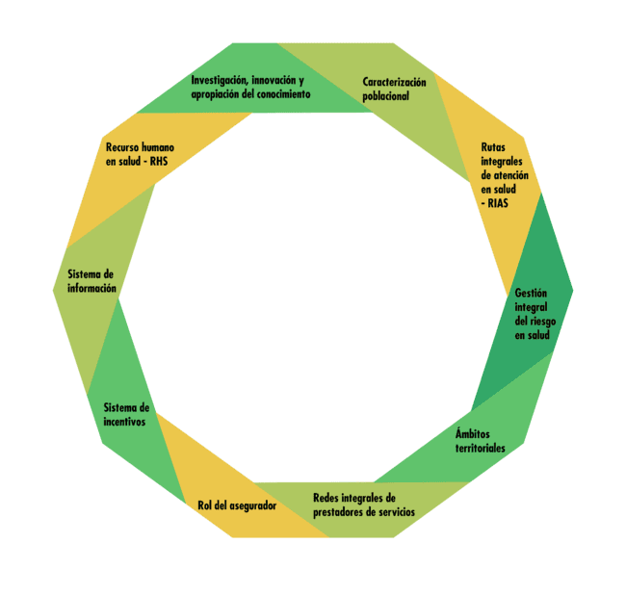
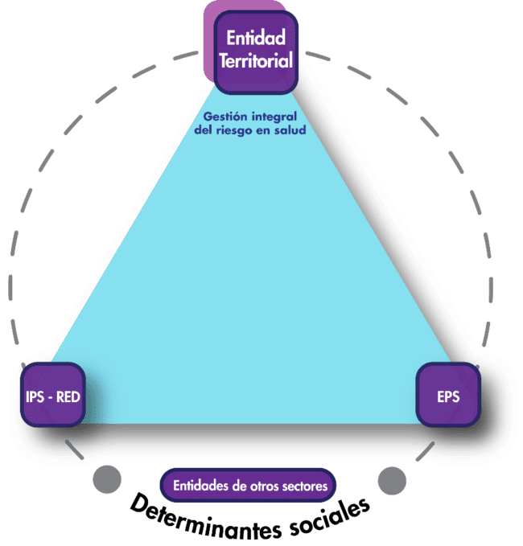
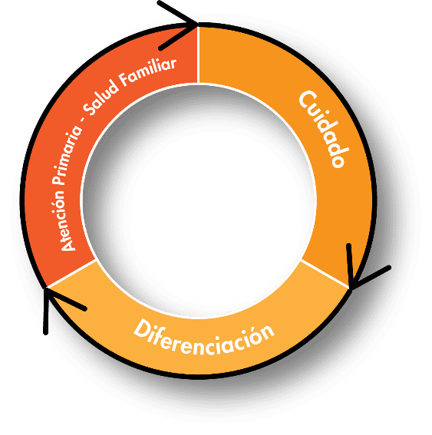
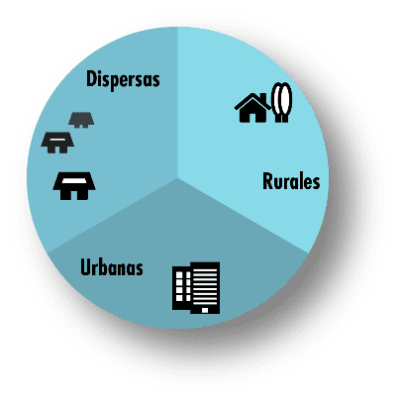
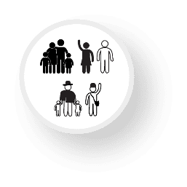
PAIS - Modelo Integral de Atención en Salud – 10 Componentes
Notes:
La política tiene dos componentes: I) las estrategias y II el marco operativo
I. ESTRATEGIAS: Que recogen el marco de determinantes sociales, bajo ese contexto, el Estado reconoce que los problemas de salud son generados o potenciados por las condiciones ambientales, sociales, culturales, políticas, económicos, educacionales, de hábitat y genéticos que afectan a las poblaciones en los diferentes ámbitos territoriales que conforman la nación y supone la interacción coordinada de las entidades territoriales a cargo de la salud pública, los aseguradores y los prestadores de servicios. Mediante las estrategias previstas, enlaza las acciones intersectoriales y sectoriales, colectivas e individuales, incluyendo los procesos clínicos para mejorar la capacidad integral de respuesta del Sistema, lo cual implica que la prestación médica deja de ser la unidad básica de la atención; así mismo, las nuevas unidades deben comprender la totalidad del proceso clínico y deben explicitarse en resultados intermedios, finales, ganancias en salud o reducción de la discapacidad. Son 4 estrategias
La atención primaria en salud con enfoque de salud familiar y comunitaria, es la integradora entre las necesidades de la población, la respuesta del sistema y los recursos disponibles en la sociedad como elemento esencial para la viabilidad en la progresividad del ejercicio del derecho. el enfoque de salud familiar que sirve de interfaz entre la necesidad de desarrollo de nuevas competencias del recurso humano y equipos interdisciplinarios empoderados de sus capacidades para dar una respuesta social dirigida hacia la persona, la familia y la comunidad.
El cuidado: entendido como las capacidades, decisiones y acciones que el individuo y el Estado adoptan para proteger la salud del individuo, la de su familia, la comunidad y el medio ambiente que lo rodea
La gestión integral del riesgo en salud :como estrategia de articulación entre la salud pública, el aseguramiento y la prestación de servicios de salud. Su finalidad es la minimización del riesgo y el manejo de enfermedad.
El enfoque diferencial de territorios y poblaciones. adaptando el modelo a las particularidades de los territorios, las características de la población y las estructuras de servicios disponibles
II. Operación del MIAS:
El modelo cuenta con diez componentes operacionales que inician desde el conocimiento y caracterización de la población y sus grupos de riesgo, con base en la definición de Rutas Integrales de Atención en Salud (RIAS) –unidades básicas de regulación a partir de las cuales despliegan adaptan los demás componentes-, los requerimientos de las redes integrales de prestadores de servicios de salud y su adaptación en el territorio, el rol de los aseguradores en los territorios donde esté autorizado para operar, sus funciones y requerimientos para la habilitación técnica, las características del recurso humano en salud , los esquemas de incentivos y pago; así como los reportes obligatorios de información requeridos y los retos de investigación, innovación y apropiación del conocimiento.

Slide 13
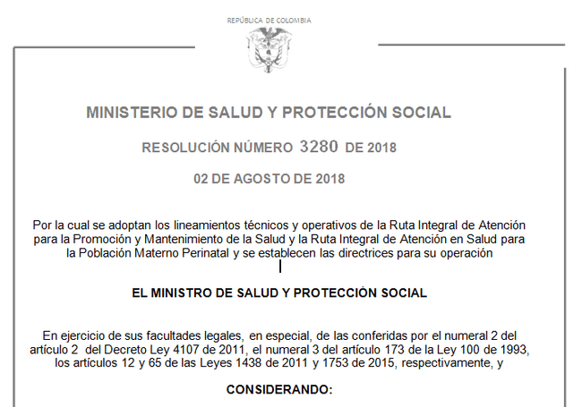
RUTA DE PROMOCIÓN Y MANTENIMIENTO DE LA SALUD
https://www.minsalud.gov.co/Paginas/Nuevas-rutas-integrales-de-atencion-en-salud-revolucionaran-al-sistema-.aspx
ANEXOS

Slide 14
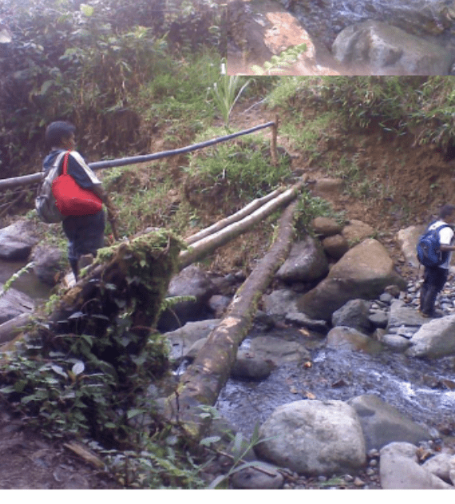
RUTA DE PROMOCIÓN Y MANTENIMIENTO DE LA SALUD
Favorecer acciones
positivas sobre los determinantes sociales de la salud
Poblacionales → Modos de Vida → CERS
Individuales
Poblacionales
Colectivas → Condiciones de Vida → Entornos Saludables
Colectivas
Complementariedad
+
Intersectorialidad
HOGAR
EDUCATIVO
LABORAL
INSTITUCIONAL
COMUNITARIO
Individuales → Estilos de Vida → RIA Específica Autocuidado
MOMENTOS DEL CURSO DE VIDA

Slide 15
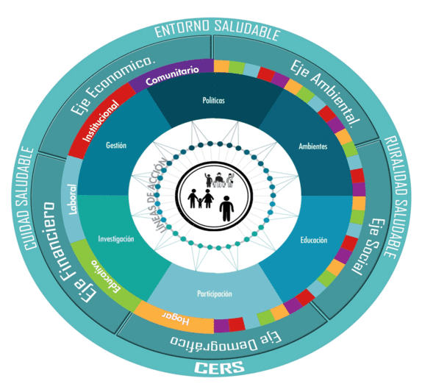
Ciudades, Entornos y Ruralidades Saludables

Slide 16
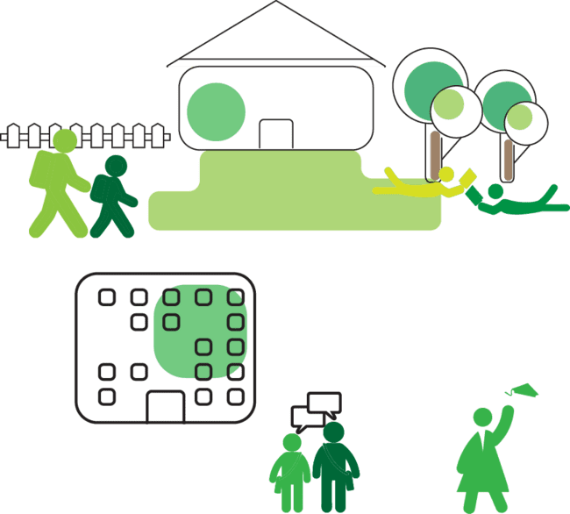
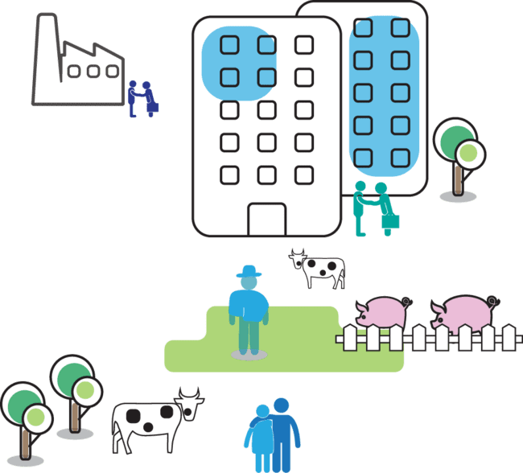
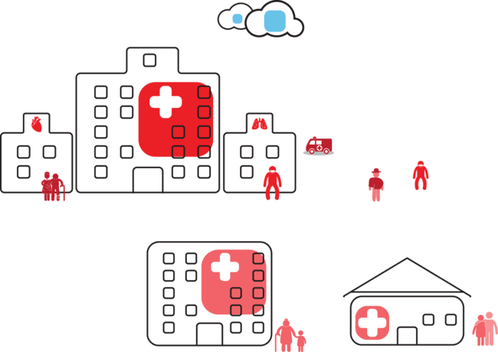
CERS
CERS
EDUCATIVO
HOGAR
LABORAL
CERS
CERS
COMUNITARIO
INSTITUCIONAL
CERS
Notes:
[La diapositiva tiene animación. No modificar]

Slide 17
3. Articulación Intersectorial

Slide 18
Contexto de intersectorialidad

Slide 19
Decisiones en salud pública
ARTE
Los resultados en salud toman tiempo, pues son un tema de decisión política*:
VOLUNTAD POLÍTICA
CIENCIA
No es suficiente trabajar en las enfermedades o la solución de problemas de salud, sino enfocarse en las causas de las causas.
Es decir, desde un enfoque de Determinantes Sociales de la Salud y Derechos.
*Agis Tsouros Asesor Regional, Ciudades Saludables y Gobernabilidad Urbana, Centro para la Salud Urbana, Oficina Regional por Europa (OMS).

Slide 20
EDA, Hepatitis A, Fiebre Tifoidea y paratifoidea
Rabia, Encefalitis
IRA
Exposición al ruido – perdida de audición
Consumo de SPA
Crónicas, deficiencia cardio-pulmonar
Contaminación de cuerpos de agua
Obesidad
Vertimientos, residuos sólidos inadecuados
Equipamientos y dotaciones precarias
Violencias
Accidentes de tránsito
TB
Lesiones por pólvora
Intoxicaciones
Dengue, Zika, Chigunguña, malaria, chagas
Señalización inadecuada
Débil Participación Social
Múltiples vulnerabilidades
Inadecuado uso de espacio público
Falta de articulación sectorial e intersectorial
Liderazgos individuales
Desarticulación normativa
Ilegalidad
Desigualdad social
Inequidades
Pobreza
Falta de ciudadanía
Falta de educación integral e integrada
Corrupción
La Ley del más fuerte

Slide 21
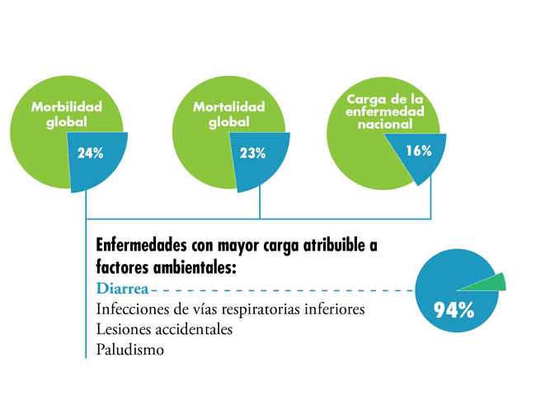
Carga de la enfermedad
Fuente: Organización Mundial de la Salud, 2006, 2009
Notes:
[La diapositiva tiene animación – No modificar]

Slide 22
Datos mundiales
Fuente: Disponible en: http://www.who.int/quantifying_ehimpacts/publications/PHE-prevention-diseases-infographic-ES.pdf?ua=1
Notes:
Se estima que en 2012 perdieron la vida 12,6 millones de personas por vivir o trabajar en ambientes poco saludables: casi una cuarta parte del total mundial de muertes, según nuevas estimaciones de la Organización Mundial de la Salud (OMS). Los factores de riesgo ambientales, como la contaminación del aire, el agua y el suelo, la exposición a los productos químicos, el cambio climático y la radiación ultravioleta, contribuyen a más de 100 enfermedades o traumatismos. (OMS, Ginebra 2016.)

Slide 23
Condiciones de Habitabilidad
El índice de pobreza multidimensional en 2015 fue del 20,2% a nivel nacional y del 40,0% en zonas rurales.
Hacinamiento crítico en el 10,6% de hogares.
Inadecuada eliminación de excretas en un 10,1%.
Material inadecuado de pisos para el 4,6% y paredes exteriores en el 1,7%.
9,8% de hogares sin acceso a fuentes de agua mejorada.
Fuente: DANE (2016). Boletín técnico Pobreza monetaria y multidimensional en Colombia 2015.

Slide 24
Intersectorialidad
Se refiere en principio, a la integración de varios sectores con una visión conjunta para resolver problemas sociales
01
Un proceso del que hace parte la coordinación, la acción, la transversalidad y la transectorialidad.
02
Comprende los sectores públicos, privados, las comunidades y los sectores gubernamentales
Objetivo social común no responde solamente a la necesidad particular de un sector.
La integración de la política, plan o programa se da a nivel de su formulación, concepción y origen.
Propósito u
objetivo
Fuente: Orientaciones para la Acción Intersectorial. Ministerio de Salud y Protección Social, 2016.

Slide 25
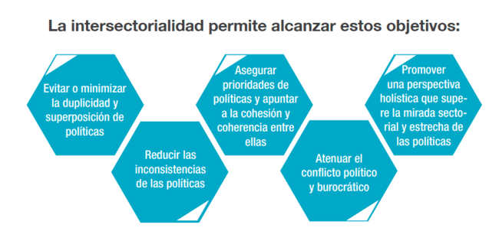
Objetivos de la Intersectorialidad
Fuente: Orientaciones para la Acción Intersectorial. Ministerio de Salud y Protección Social, 2016.

Slide 26
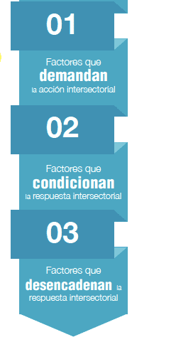
Factores relacionados con la Intersectorialidad
01. Situaciones, eventos, necesidades o problemas de salud, bienestar y calidad de vida que sobrepasan los alcances del sector salud
Implica la planeación, organización y desarrollo consciente de procesos de integración con otros sectores para alcanzar respuestas efectivas.
02. Condiciones existentes para que la intersectorialidad se produzca, relacionadas con la capacidad de la sociedad para responder a los problemas:
Voluntad Política - Respaldo Legislativo – Descentralización en salud - Autoridad Sanitaria Fortalecida - Talento Humano Motivado – Participación Social
03. Asegura una acción coherente y coordinada entre los diferentes sectores y actores, estos factores están relacionados con aspectos de gestión:
Enfoque de gestión – Habilidades y Destrezas Gerenciales – Trabajo en equipo – Técnicas Gerenciales – Reconocimiento de DSS
Fuente: Orientaciones para la Acción Intersectorial. Ministerio de Salud y Protección Social, 2016.
Notes:
Técnicas Gerenciales: serie de técnicas y procedimientos cuya aplicación ha demostrado validez en mejorar el desempeño de una organización como el empoderamiento, la dirección por objetivos o por proyectos, la evaluación económica en salud, los sistemas de garantía de calidad en salud, las estrategias gerenciales, la evaluación de tecnologías en salud, la referenciación competitiva (Benchmarking), la negociación y concertación, la tercerización (Outsourcing), el uso de las tecnologías de información y comunicación (TICS), la gestión del conocimiento.

Slide 27
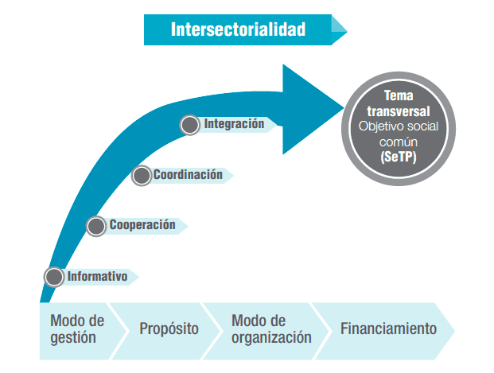
Tipos de Intersectorialidad
Fuente: adaptado de la construcción de la intersectorialidad. Solar & Valentinen. 2014 y La intersectorialidad en la práctica social del sistema cubano de salud pública. Castell P.-Florit Serrate 2006.
Notes:
Cada nivel se caracteriza por la inclusión de los otros sectores de diferente manera, apuntando a la integración como nivel ideal para lograr el propósito de la intersectorialidad
Informativa: primer paso en el proceso de intersectorialidad; consiste en el intercambio de información con otros sectores con base en resultados de estudios y análisis realizados o en situaciones de salud, eventos, necesidades o problemas identificados. Pasa por construcción de un lenguaje común para lograr el diálogo y entendimiento
Cooperativa: Se refiere a la interacción entre los sectores para alcanzar una mayor eficiencia en las acciones de cada uno. Pasa por una una cooperación incidental, casual o reactiva hasta acciones estratégicas orientadas a aquellos problemas en donde las actividades de otros sectores pueden ser decisivas. Este tipo de intersectorialidad está presente en el empoderamiento y en la implementación de programas o políticas, mas no en su formulación.
Coordinacion: El esfuerzo de trabajo conjunto implica el ajuste de las políticas y programas de cada sector en la búsqueda de una mayor eficiencia y eficacia. Etapa intermedia en la que se hace mayor énfasis en la promoción de salud. Sin embargo, el trabajo sigue centrándose en las necesidades del sector salud; y a la vez, los otros sectores siguen viendo como principal responsable al sector salud.
Integración: Implica generalmente la definición de una nueva política o programa en conjunto con otros sectores. LA INTEGRACIÓN SE PRODUCE CUANDO LOS sectores son incluyentes en la formulación, seguimiento y evaluación; cuando comparten las decisiones y acciones y muestran mancomunidad en la ejecución y en las estructuras para la gobernabilidad.

Slide 28
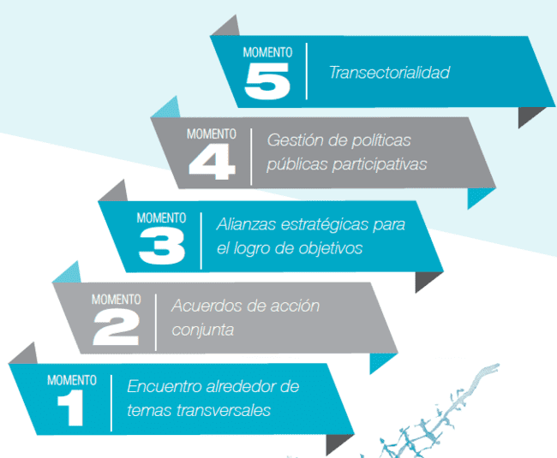
Momentos de la Intersectorialidad

Slide 29
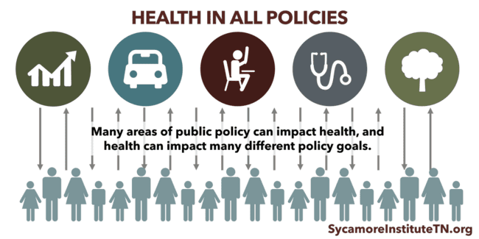
SALUD EN TODAS LAS POLÍTICAS
Muchas áreas de la política pública pueden impactar la salud y la salud puede impactar muchos objetivos de las diferentes políticas.

Slide 30
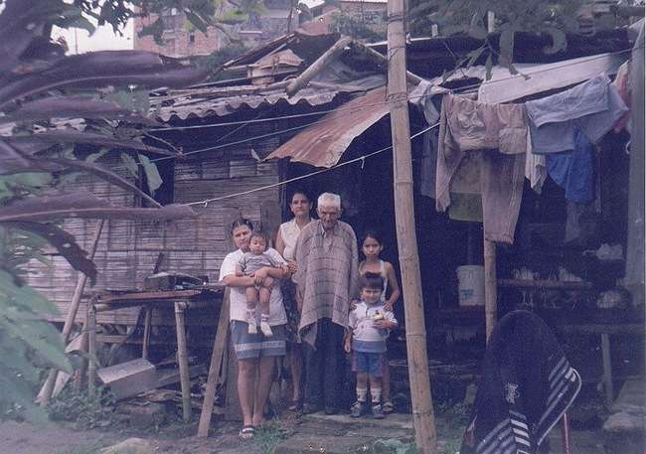
“NO TIENE SENTIDO SANAR A UN INDIVIDUO PARA DEVOLVERLO A LAS CONDICIONES DE VIDA QUE LO ENFERMAN”

Slide 31
Salud en Todas las Políticas e intersectorialidad en Colombia 2018
Estrategia Ciudades, Entornos y Ruralidad Saludable CERS
Entornos como potencializadores de territorios saludables

Slide 32
Gracias
Jose Fernando Valderrama Vergara
Subdirector Enfermedades Transmisibles
jvalderrama@minsalud.gov.co
Notes:
32

